Slide 1
비파괴형 스마트 스탠드

Slide 2
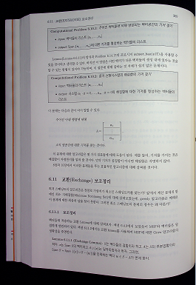
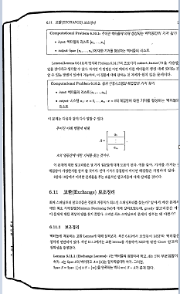
이미지 보정 – 동적 마스킹
(before)기존에는 주변 테두리 제거를 하드코딩으로 20px을 잘라내는 것으로 구현
외곽이 그대로 보여 결과물이 좋지 않음

Slide 3
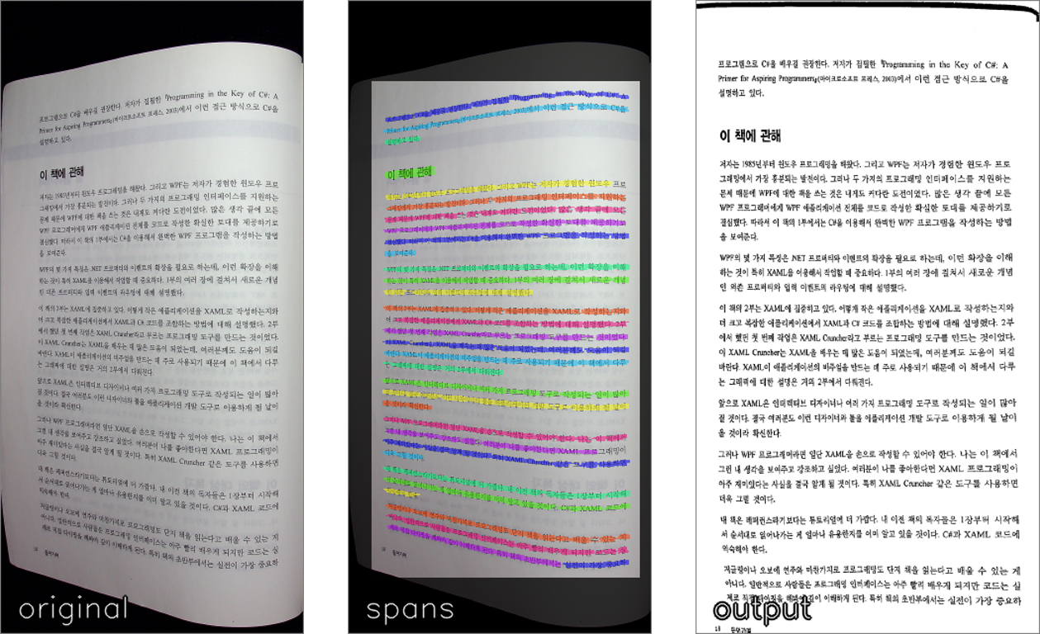
이미지 보정 – 동적 마스킹
(after) 윤곽선의 최대 최소 좌표를 계산해 내용만 보이도록 수정

Slide 4
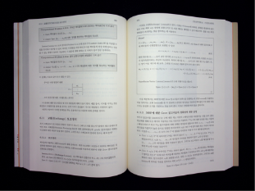
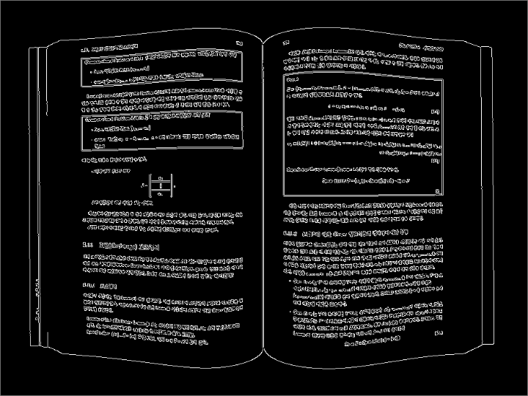
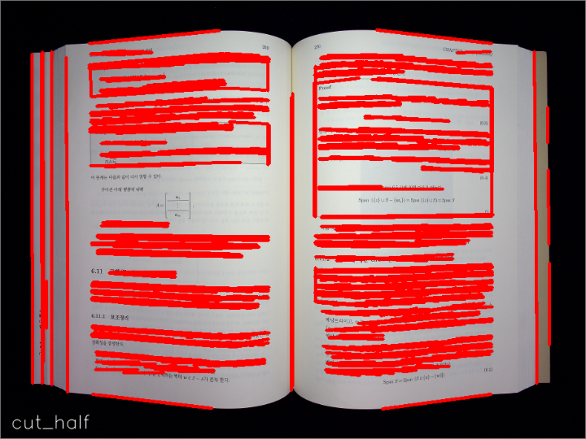
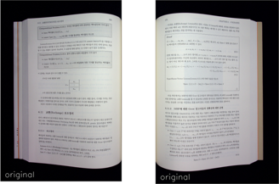
이미지 보정 – 책 반으로 자르기
가운데 지나는 선을 찾음
해당 선의 좌표를 기준으로 이미지를 자름

Slide 5
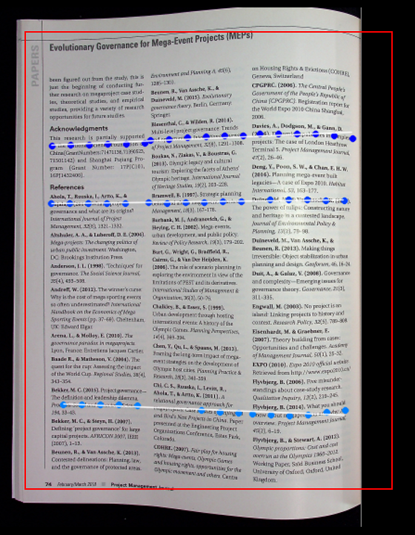
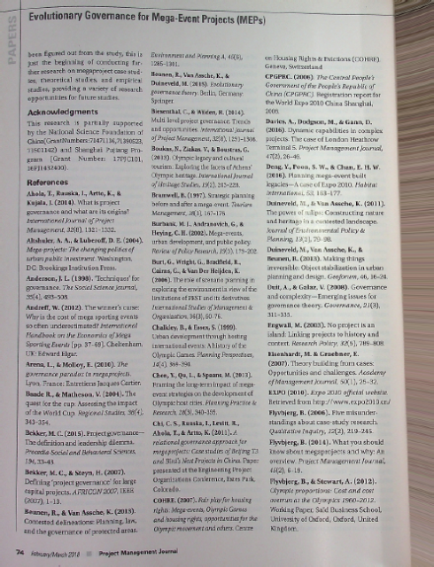
이미지 보정 – 사다리꼴 이미지 보정
이미지를 펼때 기준이 되는 영역이 이미지 영역을 벗어 나면 노이즈와 함께 사다리꼴 모양이 된다.

Slide 6
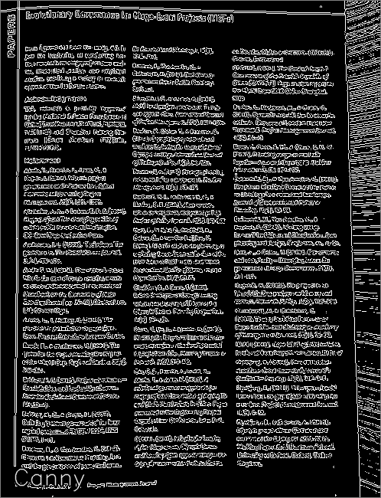
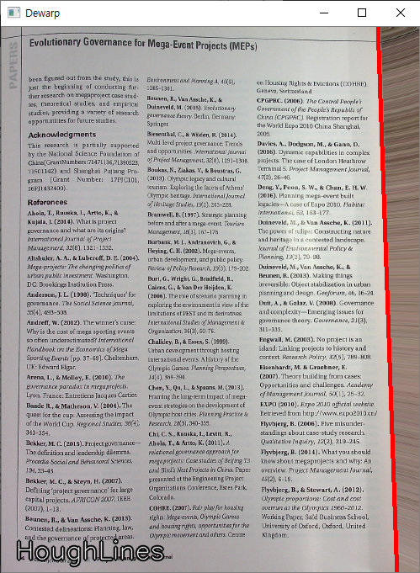
이미지 보정 – 사다리꼴 이미지 보정
선을 찾고 그것을 기준으로 이미지 와핑

Slide 7
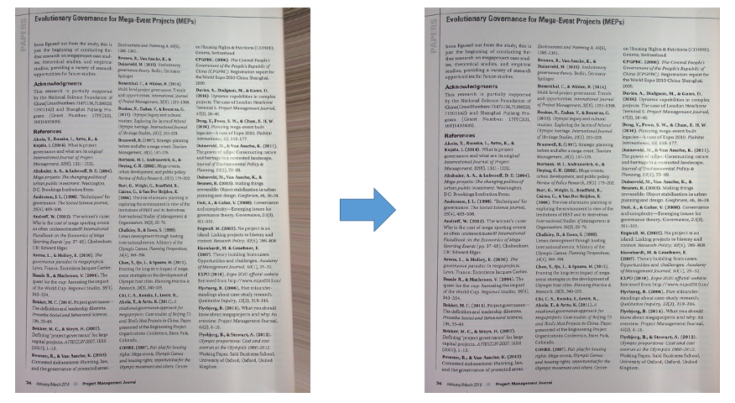
이미지 보정 – 사다리꼴 이미지 보정
결과물

